Slide 1
Link Mining
Víctor Medeiros

Slide 2
Referência
Link Mining: A Survey
Lise Getoor , Christopher P. Diehl, “Link mining: a survey”, ACM SIGKDD Explorations Newsletter, v.7 n.2, p.3-12, December 2005

Slide 3
Agenda
Data Mining
Link Mining
Tarefas
  relacionadas a Vértices
  relacionadas a Arestas
  relacionadas a Grafos
Desafios de Link Mining

Slide 4
Agenda
Data Mining
Link Mining
Tarefas
  relacionadas a Vértices
  relacionadas a Arestas
  relacionadas a Grafos
Desafios de Link Mining
Notes:
Ideia inicial: Explicar brevemente o que é Data Mining, colocando um exemplo de vários registros de pessoas com informações pessoais com o objetivo de identificar quem são os líderes (tarefa que futuramente será melhor executada considerando-se os links, no Link Mining)

Slide 5

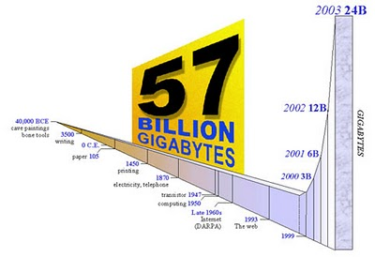
2009: 6,8 bilhões de humanos
2006: 161 bilhões Gigabytes

Slide 6
Como extrair algo útil de tanta informação?

Slide 7
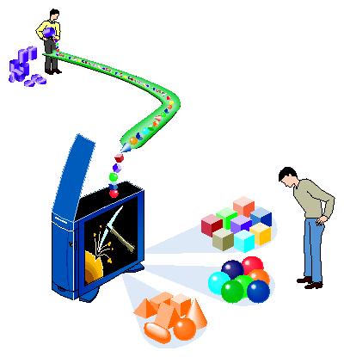
Data Mining
Analisar dados de forma automática
Mineração de dados
  Classificar
  Resumir
  Descobrir e categorizar padrões
  Descobrir anomalias

Slide 8
Data Mining
Formadores de opinião?
Nome: Fulano
Idade: 23 anos
Sexo: Masculino
Interesses: ...
Escolaridade: 3º grau
...
Nome: Cicrana
Idade: 17 anos
Sexo: Feminino
Interesses: ...
Escolaridade: 2º grau
...

Slide 9
Data Mining
Formadores de opinião?

Slide 10
Agenda
Data Mining
Link Mining
Tarefas
  relacionadas a Vértices
  relacionadas a Arestas
  relacionadas a Grafos
Desafios de Link Mining
Notes:
Ideia inicial:
- Começar mostrando o mesmo conjunto de dados anterior, mas com links de amizades entre as entidades, mostrando uma entidade que anteriormente foi classificada como não-líder com muitas conexões, mostrando que a abordagem anterior estava errada.
- Falar da crescente quantidade atual de registros que são melhores representados por grafos (objetos relacionados)

Slide 11
Link Mining
Formadores de opinião?

Slide 12
Link Mining
Informações representadas por grafos
Relações entre as entidades como informações relevantes:
  Comprador – Vendedor
  Sintoma - Doença
  Links em páginas da WEB
  Amizades
  Interesses similares
  etc...
Informação

Slide 13
Link Mining
Data Mining:
  Busca extrair conhecimento útil dos dados
  Eficiente ao analisar entidades independentes
  Comete muitos erros quando trata entidades interdependentes como sendo independentes
Link Mining:
  Objetivos similares a Data Mining
  Eficiente ao analisar entidades interdependentes
  Explora as informações representadas pelas Relações (ou Links)

Slide 14
Link Mining
Link Mining é a intersecção de:
  Análise de links
  Mineração da Web e de Hipertextos
  Aprendizagem relacional
  Programação em Lógica Indutiva
  Mineração de grafos

Slide 15
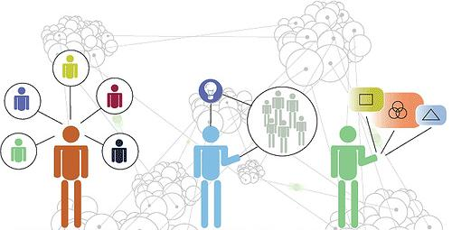
Link Mining
Análise de Redes Sociais (SNA)
  Analise das relações e trocas de informações entre pessoas, grupos, organizações, computadores ou quaisquer entidades capazes de processar informações e/ou conhecimento
  Intimamente relacionada com Link Mining
  Daremos um foco nessa área de aplicação

Slide 16
Agenda
Data Mining
Link Mining
Tarefas
  relacionadas a Vértices
  relacionadas a Arestas
  relacionadas a Grafos
Desafios de Link Mining

Slide 17
Tarefas
Podem ser baseadas em:
Vértices Arestas Grafos
Notes:
Explicar cada uma e mostrar uma técnica de cada, que seja a mais comum (mais usada) e associada a SNA.

Slide 18
Tarefas
Relacionadas a Vértices ou Objetos
  Ranking de Objetos baseado em links

Slide 19
Ranking de Objetos baseado em links
Ordenar/priorizar os objetos de um grafo
Em SNA, ordenação com base na importância (ou centralidade)
A definição da centralidade depende do que é considerado “importante” para a aplicação
Centralidade:
  Medição: Simples x Complexa
  Uso ou não de informações adicionais
  Foco global ou relativo

Slide 20
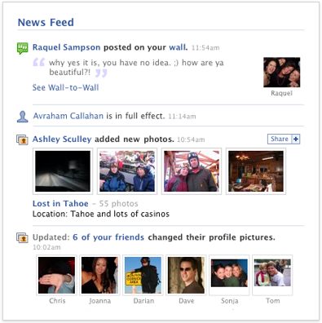
Ranking de Objetos baseado em links
Tarefa exemplo:
  Ordenar os amigos de uma pessoa em uma rede social pela sua “importância”, para exibir informações sobre eles em um mural
Exemplo:
  Newsfeed do Facebook
Centralidade:
  Interesses em comum, relativamente à pessoa dona do mural, com informações extras disponíveis para análise

Slide 21
Tarefas
Relacionadas a Vértices ou Objetos
  Ranking de Objetos baseado em links
  Classificação de Objetos baseada em links

Slide 22
Classificação de Objetos baseada em links
Classificar os vértices em categorias pré-definidas
Dois vértices relacionados tendem a apresentar correlação na classificação
Bons resultados com algoritmos de classificação coletiva

Slide 23
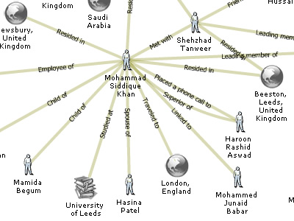
Classificação de Objetos baseada em links
Tarefa exemplo:
  Identificar indivíduos como parte de uma rede terrorista com base em relações observadas
Exemplo:
  Análise da Al Qaeda
O que se procura:
  Relações específicas com outros membros da organização podem ser indícios de participação

Slide 24
Tarefas
Relacionadas a Vértices ou Objetos
  Ranking de Objetos baseado em links
  Classificação de Objetos baseada em links
  Detecção de grupos

Slide 25
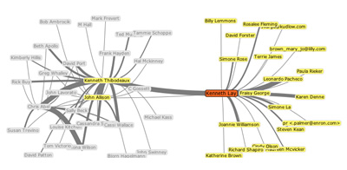
Detecção de grupos
Identificar grupos (clusters) de vértices com características em comum
Em SNA, duas principais tarefas:
  Identificar papéis
  Identificar partições de grupos

Slide 26
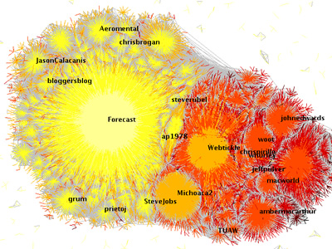
Detecção de grupos
Tarefa exemplo:
  Identificar papéis em redes de microblogging
Exemplo:
  Análise do Twitter
O que se encontrou:
  Um grupo seleto de pessoas altamente conectados, com muitos seguidores

Slide 27
Tarefas
Relacionadas a Vértices ou Objetos
  Ranking de Objetos baseado em links
  Classificação de Objetos baseada em links
  Detecção de grupos
Relacionadas a Arestas ou Links
  Predição de Links

Slide 28
Predição de Links
Predição de links:
  Que não foram registrados
  Que surgirão no futuro
A maioria dos grafos interessantes para essa aplicação são esparsos
Melhores resultados com modelos de inferência que englobam todo grafo
Alto custo -> métodos de aproximação

Slide 29
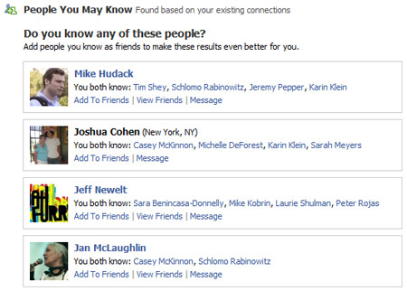
Predição de Links
Tarefa exemplo:
  Prever relações de amizade entre membros de uma rede social
Exemplo:
  Friend Finder do Facebook
Busca:
  Relações existentes mas não observadas

Slide 30

Predição de Links
Tarefa exemplo:
  Prever compra de novos produtos com base no histórico de compras
Exemplo:
  Recomendações do Amazon
Busca:
  Relações ainda não existentes (nesse caso, de compra de produtos)

Slide 31
Tarefas
Relacionadas a Vértices ou Objetos
  Ranking de Objetos baseado em links
  Classificação de Objetos baseada em links
  Detecção de grupos
Relacionadas a Arestas ou Links
  Predição de Links
Relacionadas a Grafos
  Descoberta de Subgrafos

Slide 32
Descoberta de Subgrafos
Descobrir padrões interessantes e/ou comuns em um conjunto de grafos
Tipicamente, duas fases:
  Geração de padrões candidatos
  Busca desses candidatos no grafo
Outras abordagens costumam ser otimizações dessas ideia
Pode ser o primeiro passo para uma tarefa de classificação de grafos

Slide 33
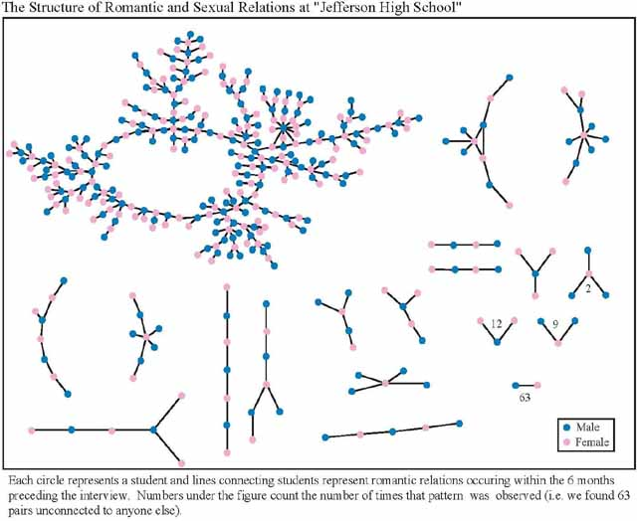
Descoberta de Subgrafos
Tarefa exemplo:
  Encontrar padrões em um certo tipo de relação humana, como relações românticas

Slide 34
Agenda
Data Mining
Link Mining
Tarefas
  relacionadas a Vértices
  relacionadas a Arestas
  relacionadas a Grafos
Desafios de Link Mining

Slide 35
Desafios de Link Mining
Crescente quantidade de dados representados como grafos
Necessidade de resolver tarefas mais complicas que essas apresentadas
Notes:
Dar um foco aqui em redes sociais. Se ver algo relacionado a uma técnica passada, poderia falar junto com o anterior.
[possivelmente, tira isso daqui de vez]

Slide 36
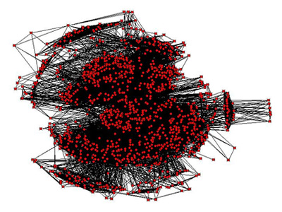
Desafios de Link Mining
Ex: Dinamismo das necessidades do usuário

Slide 37

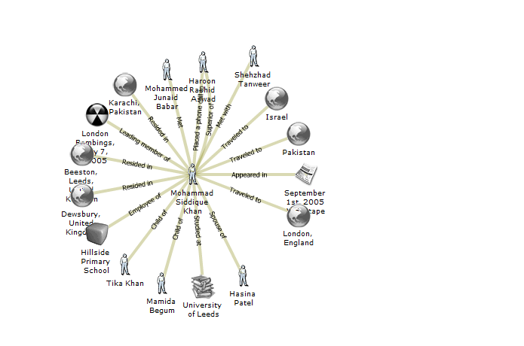
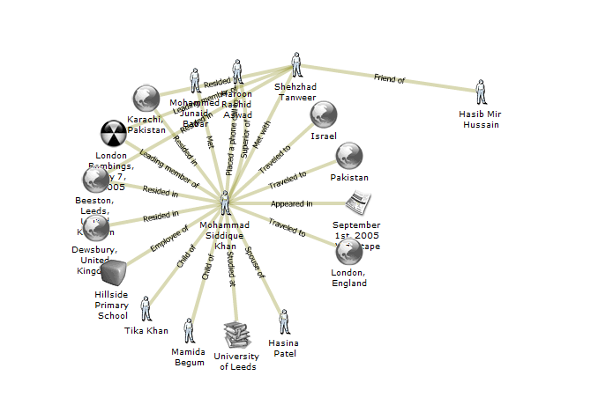
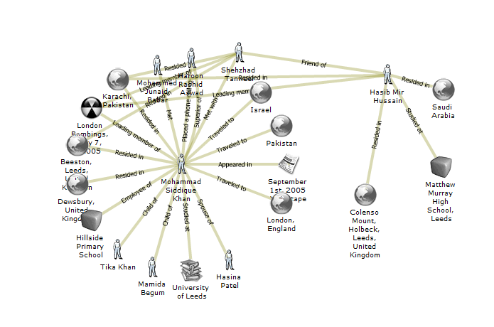
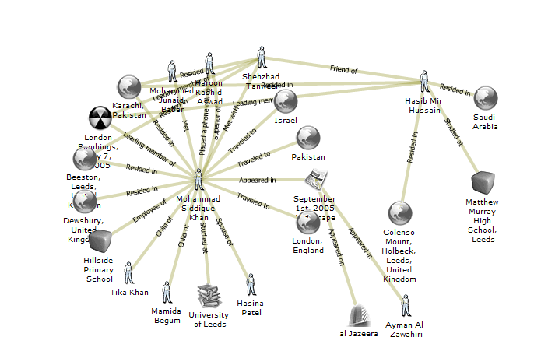
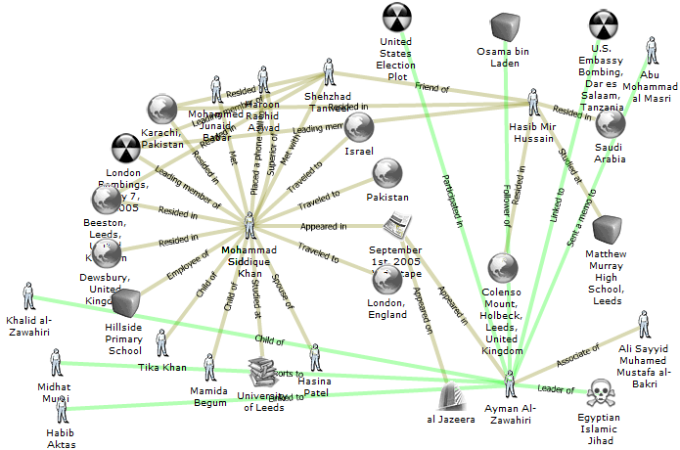
Desafios de Link Mining
Ex2: Grafos em constante mudança

Slide 38
Desafios de Link Mining
Ex3: Combinar técnicas
Produtos
Clientes
1
2
3
4
5
6

Slide 39
Desafios de Link Mining
Ex3: Combinar técnicas
Produtos
Clientes
1
2
3
4
5
Detectar grupos
6

Slide 40
Desafios de Link Mining
Ex3: Combinar técnicas
Idosos
Produtos
Clientes
1
Mulheres 14-17 anos
2
3
4
Classificar Objetos
5
Homens 18-26 anos
6

Slide 41
Desafios de Link Mining
Ex3: Combinar técnicas
Idosos
Produtos
Clientes
1
Mulheres 14-17 anos
2
3
4
Previsão de links
5
Homens 18-26 anos
6

Slide 42
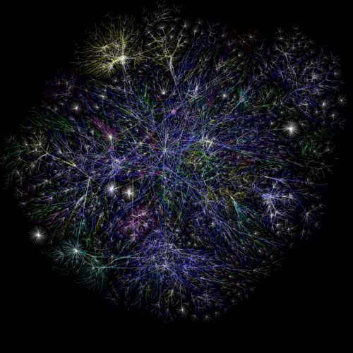
Desafios de Link Mining
Ex4: Análise de grafos gigantescos

Slide 43
Desafios de Link Mining
Ex: Dinamismo das necessidades do usuário
Ex2: Grafos em constante mudança
Ex3: Combinar técnicas
Ex4: Análise de grafos gigantescos
E muitos outros...

Slide 44
Dúvidas
?

Slide 45
Link Mining
Víctor Medeiros

